Slide 1
ВОИНЫ-ЯКУТЯНЕ НА ФРОНТАХ ВЕЛИКОЙ ОТЕЧЕСТВЕННОЙ ВОЙНЫ
Работала: Сотникова А.С
Группа: ИСИП20

Slide 2
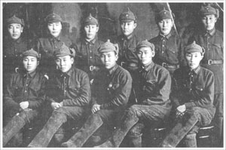
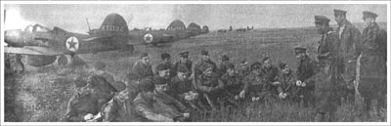
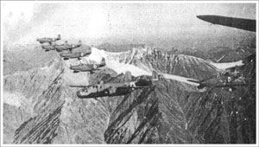
Эта Победа была достигнута благодаря небывалому в истории войн героизму солдат и офицеров на фронтах, трудовому подвигу стариков, женщин и подростков в тылу, крепкой дружбе и братству народов, ставших грудью на защиту Отечества.
С первого дня война приняла всенародный характер, подняла на священную битву все народы огромной страны. В то время в Якутии проживало 413,8 тысяч человек, в том числе 242,2 тысячи якутов (по переписи 1939 г.). Сразу со всех концов республики пошел поток заявлений о добровольном вступлении в ряды Красной Армии. За несколько дней в Якутске были сформированы первые эшелоны добровольцев. В конце июня и в июле были мобилизованы тысячи рабочих, крестьян, представителей интеллигенции, студентов.

Slide 3
В годы отечественной войны всего было мобилизовано на нужды войны 65385 якутян, в том числе 62343 человека в ряды действующей армии в том числе 418 женщин и девушек.
3042 человека были призваны военкоматами республики на трудовой фронт. Из общего количества призванных умерло, погибло, пропало без вести 32191 якутян, вернулось с фронта и тыловых работ 32466 человек».
В тылу тяжелый труд, засуха и неурожай 1941—1942 годов, голод, болезни унесли в могилу около 60 тыс. якутян, включая детей. Очень дорогой ценой досталась победа над врагом.

Slide 4
Данные о призванных в армию по улусам республики:
Амгинский улус отправил 1766 человек,
Верхневилюйский – 1993,
Вилюйский – 1988,
Горный – 1413,
Кобяйский – 1419,
Ленский – 2813,
Мегино-Кангаласский – 3045,
Намский – 1184,
Нюрбинский – 1881,
Олекминский – 2794,
Орджоникидзевский (Хангаласский) – 2540,
Сунтарский – 2037,
Таттинский – 2341,
Токкинский (Олекминский)– 324,
Усть-Алданский – 2323,
Усть-Майский – 1007,
Чурапчинский – 1598,
Якутский – 1257,
г. Якутск – 13706
Алданский – 6639,
Тимптонский (Алданский)– 1862,
Томмотский (Алданский)– 1326,
Учурский (Алданский) – 2091,
Аллах-Юньский (Усть-Майский) – 2996.

Slide 5
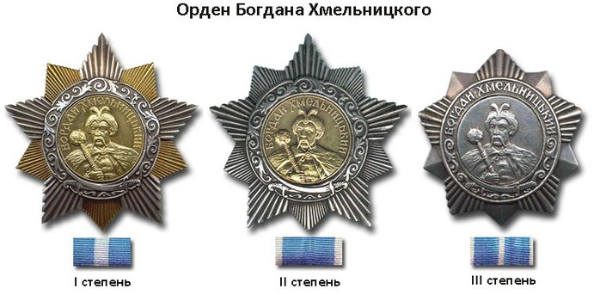
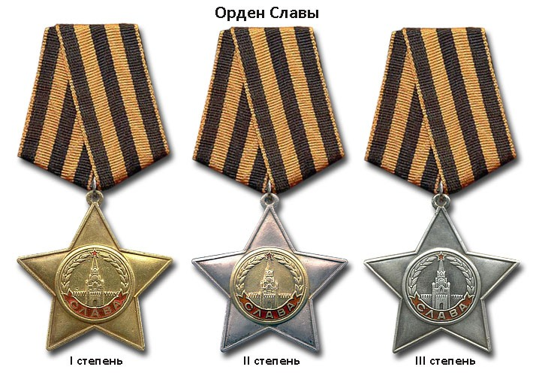
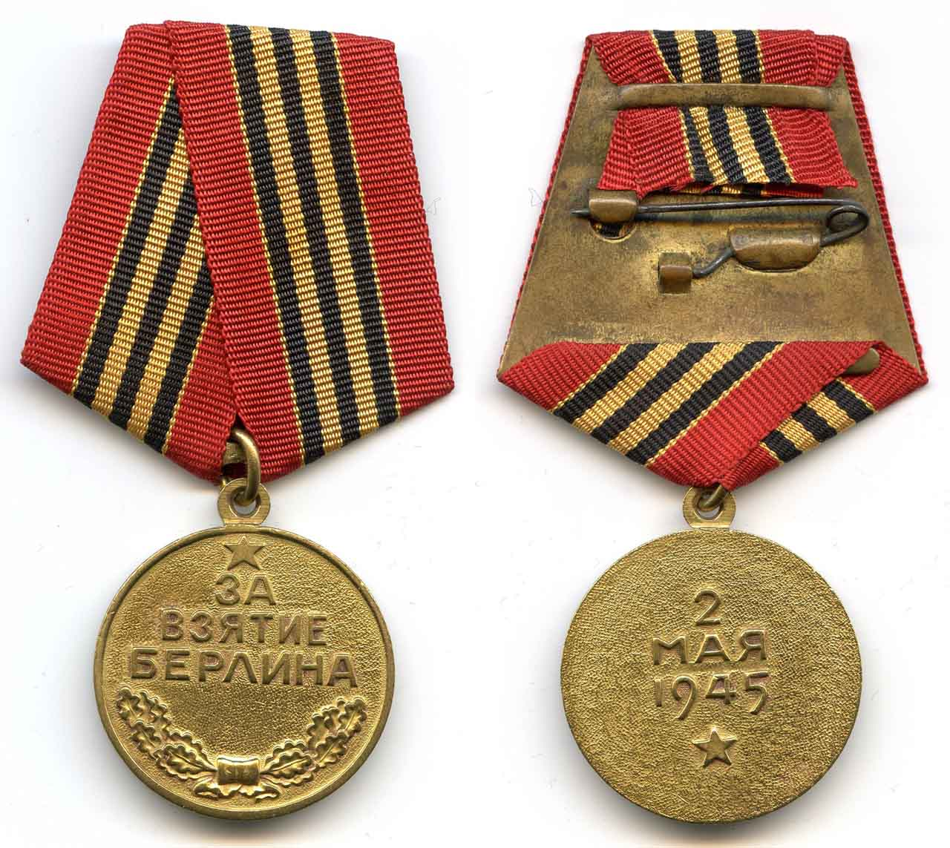
За годы войны 28 человек из них удостоились высокого звания Героя Советского Союза, 6 человек стали кавалерами орденов Б. Хмельницкого, А. Невского, адмирала Нахимова. Свыше 160 воинов-якутян были награждены медалями "За взятие Берлина". Свыше 10 тыс. человек награждены орденами Красного Знамени, Отечественной войны, Красной Звезды, Славы и многими боевыми медалями (среди них – Д.Д. Оллонов, награжденный 6-ю орденами). А пятеро стали кавалерами ордена Славы.

Slide 6
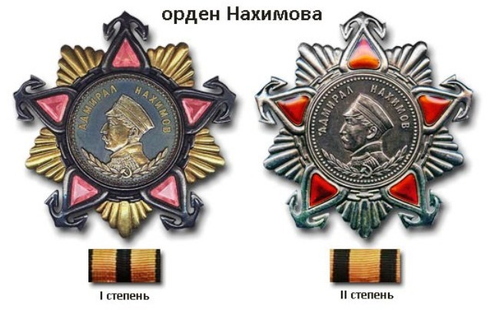

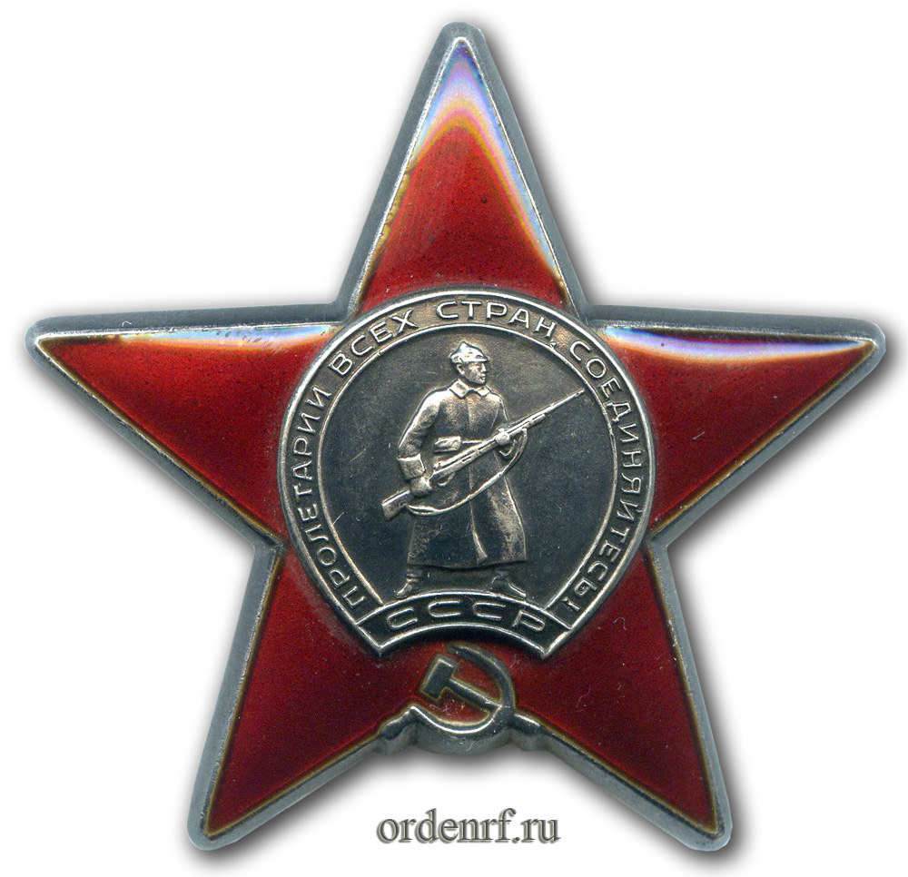
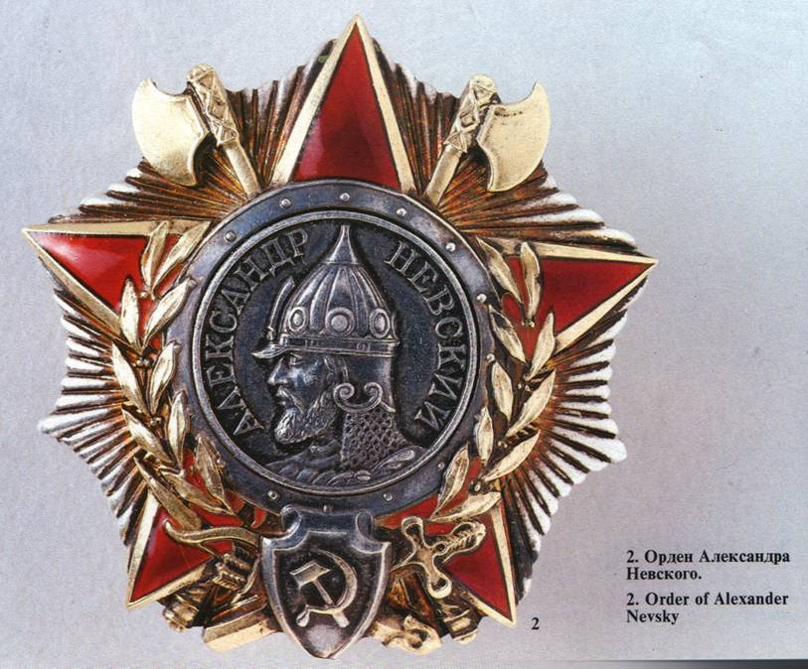

Slide 7
Герои Советского Союза (за подвиги на фронтах Великой Отечественной войны 1941–1945 гг.)
1. АСЯМОВ Сергей Александрович. Призван в армию в 1941 г. Якутским ГВК.
2. ДОСТОВАЛОВ Семен Васильевич. Призван в армию в 1942 г. Алданским РВК.
3. ЖАДЕЙКИН Максим Степанович. Призван в армию в 1941 г. Алданским РВК.
4. КОЛБУНОВ Владимир Акимович. Призван в армию в 1941 г. Якутским ГВК.
5. КОСМАЧЕВ Михаил Михайлович. Призван в армию в 1942 г. Алданским РВК.
6. КРАСНОЯРОВ Клавдий Карпович. Призван в армию в 1943 г. Якутским ГВК.
7. КУЗНЕЦОВ Григорий Дмитриевич. Призван в армию в 1942 г. Алданским РВК.
8. ЛОНГИНОВ Владимир Денисович. Призван в армию в 1941 г. Якутским ГВК.
9. ЛОРИН Михаил Васильевич. Призван в армию в 1941 г. Якутским ГВК.
10. ОХЛОПКОВ Федор Матвеевич. Призван в армию в 1941 г. Мегино-Кангаласским РВК.
11. ПАВЛОВ Валентин Васильевич. Призван в армию в 1941 г. Якутским ГВК.
12. ПАПЫШЕВ Иван Петрович. Призван в армию в 1941 г. Алданским РВК.
13. ПАРАХИН Ефим Данилович. Призван в армию в 1941 г. Якутским ГВК.
14. ПОПОВ Федор Кузьмич. Призван в армию в 1942 г. Мегино-Кангаласским РВК.
15. САПОЖНИКОВ Владимир Васильевич. В армии с 1934 г.
16. СИМАКОВ Иван Николаевич. Призван на фронт в 1941 г. Якутским ГВК.
17. СТРЕЛЬЦОВ Виктор Николаевич. Призван в армию в 1941 г. Алданским РВК.
18. ТЕПЛЯКОВ Мартын Пантелеймонович. Призван в армию в 1940 г. Алданским РВК.
19. ЧУСОВСКОЙ Николай Николаевич. Призван в армию в 1928 г. Якутским ГВК.
20. ШАВКУНОВ Георгий (Егор) Иванович. Призван в армию в 1941 г. Якутским ГВК.
21. ШАМАНОВ Иван Гаврилович. Призван в армию в 1941 г. Якутским ГВК.
22. МИРОНОВ Алексей Афанасьевич. Призван в армию в 1942 г. Вилюйским РВК.
23. СТЕПАНОВ Николай Саввич. Призван в армию в 1943 г. Вилюйским РВК.
24. КОНДАКОВ Николай Алексеевич. Призван в армию в 1942 г. Вилюйским РВК.

Slide 8
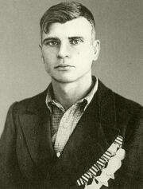
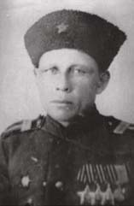
Герои Российской Федерации
 | ОКОЛОВИЧ ИВАН ИЛЬИЧ Родился в с. Маложаберичи Минской области Белорусской ССР. Белорус. Родился 15 июня 1922 года. Окончил ФЗО в г. Иркутске. До войны работал на Охотском Перевозе, на прииске Ыныкчан, в геологоразведке Аллах-Юньского приискового управления. Призван в армию Аллах-Юньским РВК. Старший сержант, командир отделения разведчиков-десантников И.И. Околович участвовал в сражении на Орловско-Курской дуге, в освобождении Белоруссии и Латвии, в боях в Восточной Пруссии. Участвовал в танковых десантах в тылу врага, неоднократно доставлял "языков". Под огнем врага с нейтральной полосы вытащив из подбитого танка раненого командира, спас ему жизнь, в разгар боя, взяв на себя командование, обеспечил выполнение боевой задачи. За успешное выполнение заданий командования в годы войны, за проявленную при этом храбрость и отвагу четырежды награжден орденами Славы, медалями.
 | ЕРОХИН ГЕОРГИЙ АЛЕКСЕЕВИЧ Родился в 1907 году в с. Усть-Илга Иркутской области, в семье крестьянина. Русский, член ВКП (б). До войны работал помощником капитана парохода "Боец" Ленского речного пароходства. Призван в армию Якутским военкоматом. Старшина Г.А. Ерохин был помощником командира взвода разведки кавалерийского эскадрона. Обнаруживал огневые точки врага, брал "языков", доставлял командованию ценные сведения, уничтожил вражеский крупнокалиберный пулемет с расчетом. Пробравшись через линию фронта, доставил командиру партизанской бригады срочный пакет. Когда враг прорвался к штабу полка, расстреляв в упор несколько фашистов, спас полковое знамя. Участвовал в ликвидации окруженной группировки немецких войск под Сталинградом, освобождении Украины, Польши, в Висло-Одерской операции. Г.А. Ерохин - участник парада Победы в Москве.

Slide 9
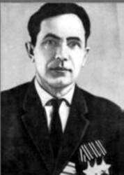
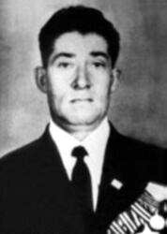
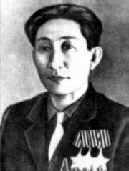
 | КАЛАШНИКОВ ЮРИЙ ВАСИЛЬЕВИЧ Родился в 1924 году. Русский, член ВЛКСМ. Учился в Аллах-Юньской школе. До войны работал на Усть-Аллаиховской базе продснаба "Джугджурзолототранс". Призван в армию Аллах-Юньским РВК. Ю.В. Калашников, старший сержант, командир саперного взвода десантников-подрывников, делал проходы в минных преградах, под огнем врага форсировал реки, взрывал вражеские мосты. Принял участие в освобождении Карелии, Венгрии, воевал в Австрии. В Австрии у г. Бадена с отделением предотвратил уничтожение крупного моста, обеспечив наступление советских войск. При штурме г. Вены обеспечил форсирование канала и взятие опорного пункта врага. За эти подвиги Ю.В. Калашников был награжден орденом Славы трех степеней. После войны, в 1949-1954 гг. работал оперуполномоченным Тимптонского райотдела милиции в п. Чульман. Затем трудился на многих крупных стройках страны.
 | ЛУХНЕВ ПАВЕЛ СТЕПАНОВИЧ Родился в Иркутской области. Русский, член ВКП (б). До войны работал плотником Якутского молокозавода. Призван в армию Якутским ГВК. Участвовал в Орловско-Курской битве, в освобождении Украины, Польши, в штурме Берлина. Старший сержант, командир отделения разведчиков-корректировщиков артиллерийского дивизиона П.С. Лухнев разведывал огневые точки в тылу врага, точно корректировал огонь артиллерийских батарей, уничтожил вражеский пулемет с расчетом. Во время штурма Берлина обнаружил 2 дзота, 3 закопанных танка, 6 пулеметов противника, которые по его корректировке были уничтожены. За успешное выполнение заданий командования в годы войны награжден орденом Славы трех степеней, медалями.
 | ПЕТРОВ ДМИТРИЙ АНАНЬЕВИЧ Родился 21 июня 1921 года в Таттинском районе ЯАССР, в семье крестьянина. Якут, член ВКП (б), в 1938 году окончил Олбинскую семилетнюю школу. До войны работал в промартели счетоводом. Призван в армию в 1942 году Чурапчинским РВК. Пулеметчик 65-й танковой бригады 1-го Белорусского фронта, освобождал Белоруссию, Польшу, форсировал Западный Буг. Сержант Д.А. Петров 2 апреля 1945 года в сражении за населенный пункт Хоенштейн, рискуя жизнью, подполз к дзоту противника, пулеметный огонь которого не давал роте подняться в атаку. Забросав гранатами амбразуру, он уничтожил гарнизон, что решило исход боя. В этот день он был ранен, но, обливаясь кровью, продолжал выполнять поставленную задачу. За этот подвиг Д.А. Петров удостоен ордена Славы I степени и стал полным кавалером ордена Славы. Д.А. Петров после демобилизации работал в советских, партийных органах родного района. Умер в ноябре 1971 года. Бюст Героя установлен в с. Ытык-Кюель, одна из улиц райцентра носит его имя.

Slide 10
Трудящиеся Якутии, отправив своих мужей, сыновей, отцов на фронт, самоотверженно трудились в тылу, направляя свои усилия на укрепление мощи Красной Армии. С первых же дней войны был создан Фонд обороны, куда вносились деньги, сдавались облигации госзаймов, вещи из драгоценных металлов, пушнина. Всего за годы войны от различных взносов поступило в Фонд обороны около 90,5 млн.рублей, внесено на 58 млн.914 тыс.рублей облигаций госзайма. На добровольные пожертвования были построены и переданы армии две танковые колонны "Советская Якутия", "Алданский горняк" и три эскадрильи боевых самолетов "Комсомолец Джугджура", "Советский полярник", "Медицинский работник". За годы войны трудящиеся Якутии отправляли на фронт тысячи посылок с теплыми вещами, праздничными подарками.

